Slide 1
আজকের পাঠে সবাইকে লাল গোলাপের শুভেচ্ছা

Slide 2
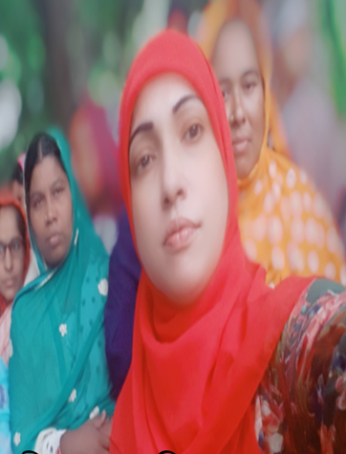
শিক্ষক পরিচিতি
চায়না আক্তার
সহকারী শিক্ষক
ঈশ্বরদী সঃ প্রাঃ বিদ্যালয় ভাংগা,ফরিদপুর

Slide 3
পাঠ পরিচিতি
শ্রেণীঃ তৃতীয়
বিষয়ঃ প্রাথমিক বিজ্ঞান
পাঠের শিরোনামঃ খাদ্য
সময়ঃ ৪0 মিনিট

Slide 4
শিখনফলঃ
পাঠ শেষে শিক্ষার্থীরা –
৮.৩ .2.কী কী মৌসুমি সবজি পাওয়া যায় তার নাম বলতে পারবে। ৮.৩.4 . সারা বছর পাওয়া যায় এমন সবজি নাম বলতে পারবে।

Slide 5
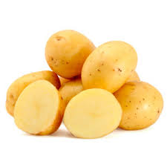
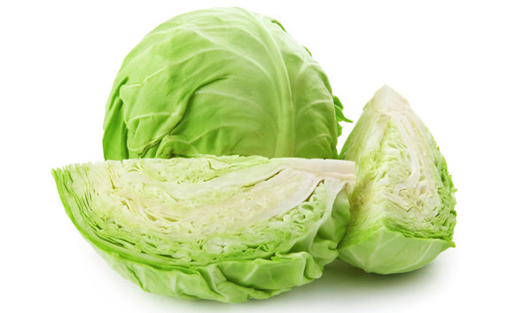
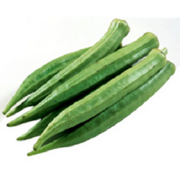
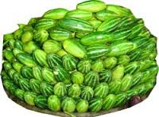
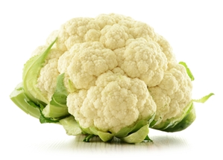
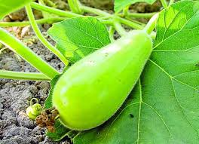
এসো কিছু সবজি ছবি দেখি
এগু বিভিন্ন মৌসুমের সবজি

Slide 6
আজকের পাঠ
মৌসুমি সবজি

Slide 7
উপস্থাপন

Slide 8
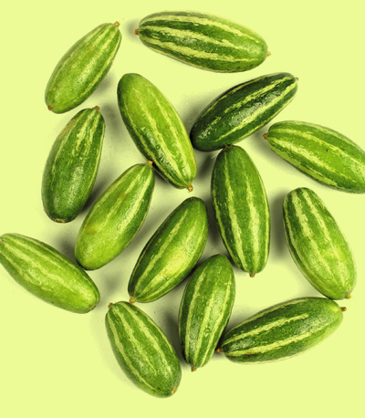
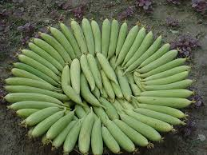
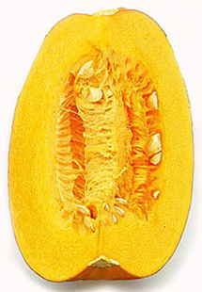
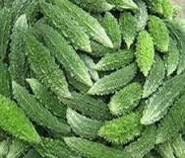
গ্রীষ্মকালীন সবজি
করলা
ধুন্দল
কুমড়া
ঢেঁড়স
পটল

Slide 9
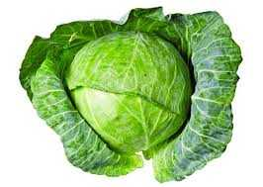
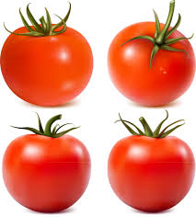
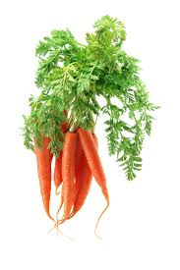
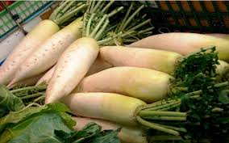
শীতকালীন সবজি
বাঁধাকপি
লাউ
ফুলকপি
টমেটো
গাজর
মুলা

Slide 10
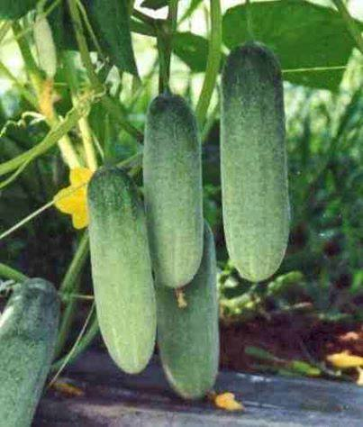
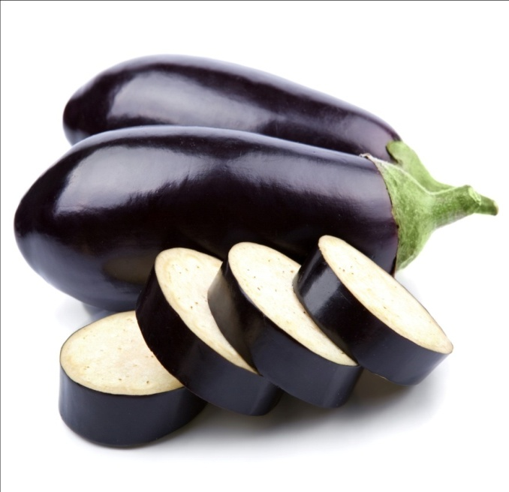
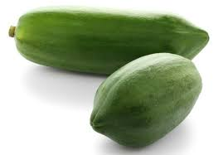
বারোমাসি সবজি
শশা
বেগুন
পেঁপে

Slide 11
দলীয় কাজ
দলের নাম | কাজ
নীল | শীতকালীন সবজির নাম লেখ ?
সবুজ | গ্রীষ্মকালীন সবজির নাম লেখ?
বেগুনি | ৩টি শীতকালীন সবজির নাম লেখ?

Slide 12
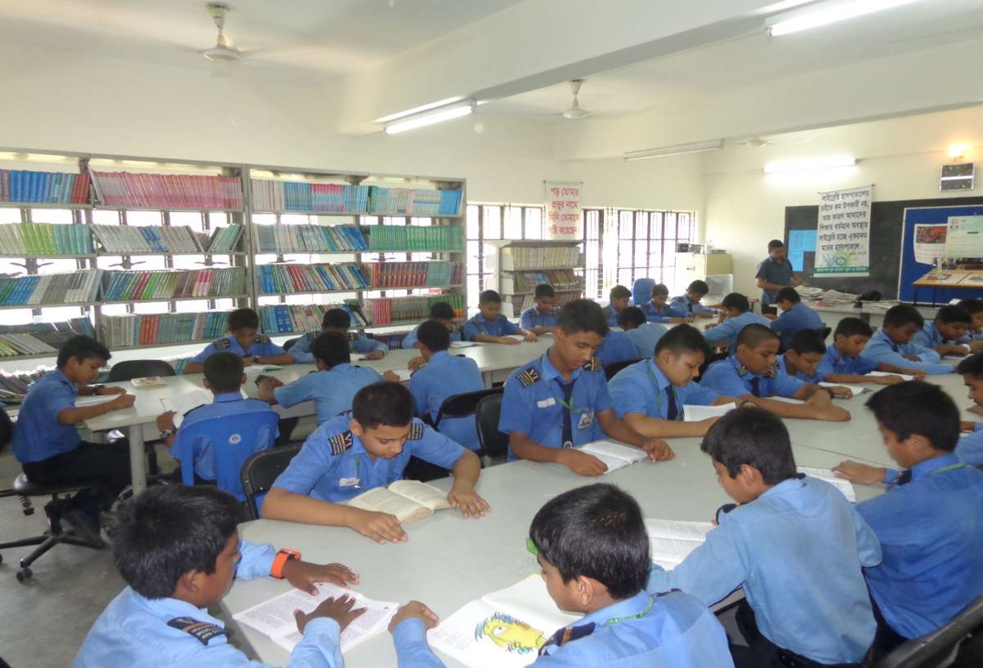
পাঠ্য বইয়ের সাথে সংযোগঃ
পাঠ্য বইয়ের ৪১ পৃষ্ঠা খুলে পড়তে বলব।

Slide 13
মূল্যায়ন
১। তিনটি গ্রীষ্মকালিন সবজির নাম লিখ ? ২।ফুলকপি, বাধাকপি কোন কালীন সবজি তা লিখ?
৩। শীতকালীন সবজির নাম লিখ ?

Slide 14
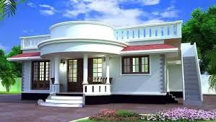
বাড়়ির কাজঃ
গ্রীষ্মকালীন 3টি সবজির নাম পড়ে আসবে
শীতকালীন 3টি সবজির নাম পড়ে আসবে..

Slide 15
সবাইকে ধন্যবাদ

